Slide 1
Tievelhovartti (19.12.2023)

Slide 2
Agenda
Ajankohtaiset ja tekemisen painopisteet
Data järjestelmän läpi (Lassi Heikkilä)

Slide 3
Ajankohtaiset ja tekemisen painopisteet
Tieosoitemuutosten ajot järjestelmään
Kesän ja syksyn 2023 tieosoitemuutokset ajetaan tuotantoon viikolla 1, 2024. Uutinen: https://ohje.velho.vaylapilvi.fi/kesan-ja-syksyn-2023-tieosoitemuutosajot-ajetaan-velhon-tuotantokantaan-viikolla-1-2024/
Tieosoitteistaminen VIITE järjestelmässä
VIITE järjestelmässä tehdään tällä hetkellä tieosoitteistamista ja takaraja tieosoittesitamiselle on tänään 19.12.2023, jonka jälkeen päivitetään Viitekehysmuunnin käyttämään uutta tieosoiteverkkoa ja julkaistaan tieosoiteverkko tietopalvelutuote.
Käyttöliittymäkehitys (Tievelho)
Karttakäyttöliittymän palvelumuotoilutyö alkaa olemaan maalissa ja tarvittavat haastattelut pidetty. Seuraavaksi yhteenveto ja sitä kautta ymmärrys Tievelhon karttakäyttöliittymän tärkeimmistä toiminnallisuuksista.
Suomen Väylät
Käyttöliittymään tullut uusia toiminnallisuuksia esimerkiksi suodatusmahdollisuus ominaisuustiedoilla jne.. Käykää tutustumassa ja antakaa palautetta!
Vexline (päivitys) (https://paikkatieto.vaylapilvi.fi/vexline/
Maksimi sallittu rivimäärä nostettu 50 000 riviin. Isojen tiedostojen muuntaminen voi kestää kymmeniä minuutteja.
Tulostiedoston muodoksi voi valita GeoPackage, viennistä QGIS-ohjelmistoon on lisätty sivuille ohje.
Tievelhovartti
Ohjelma: https://ohje.velho.vaylapilvi.fi/tievelho/koulutukset-ja-tilaisuudet/tievelho-vartit/
Vuoden vaihteen aikataulun varttien osalta: 19.12.2023 vuoden viimeinen vartti. Vartit jatkuvat taas 16.01.2024.
Viestintä
Uutiskirje julkaistu: https://vayla.creamailer.fi/email/65324520201f5?u=BEn19X6UOkmjc7nv3UGMA
Vastaa kyselyyn ja voita palkinto! https://forms.office.com/pages/responsepage.aspx?id=ZaV9tvvic0S524NpUHDZiOfQryuRPlNJm8HLSiyGmjtUQUxUN1dOMjc0VUVIQlVCVzNPOVhNNkg1Ui4u

Slide 4
Tarina jatkuu kahden viikon päästä 19.12.2023….
AIHE: Data järjestelmän läpi
Velhon ylläpito (A-ryhmä) käy läpi prosessin, jossa operoinnin lataama data siirtyy tietokannan kautta eri palveluihin ja näkyviin käyttöliittymään.

Slide 5
Data järjestelmän läpi
VELHO ylläpito tiimi

Slide 6
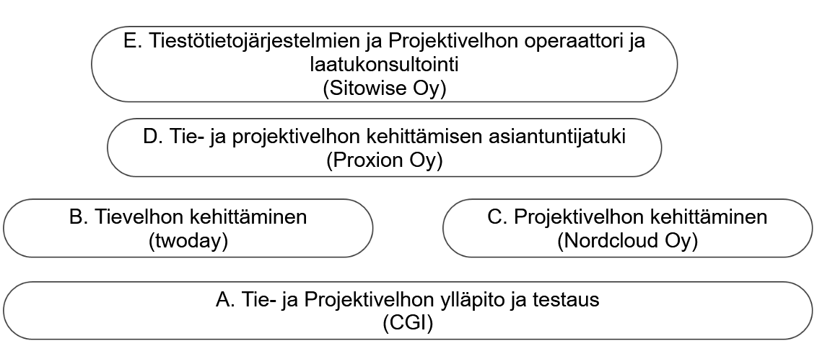
Velhon tiimit

Slide 7
A-tiimi vastuualue 1/2
A-tiimi vastaa ylläpidollisesta tekemisestä niin Tie- kuin Projektivelhon suhteen
Tuotanto- ja testiympäristöjen käytettävyydestä huolehtiminen
Tietokantojen toimintakunnosta huolehtiminen
Tuotantoonvientiprosessista huolehtiminen yhdessä kehitystiimien kanssa
Tietoturva-asioista huolehtiminen ja näiden ylläpito yhdessä kehitystiimien kanssa
Käyttöoikeuksista huolehtiminen ulkopuolisten käyttäjien osalta

Slide 8
A-tiimi vastuualue 2/2
Viimeisimpiä saavutuksia ovat:
Tietokantojen indeksoinnin jatkuva parantaminen sekä ajoittaminen, jotta syötetyt tiedot ovat mahdollisimman nopeasti käytettävissä
Tietokantaan kohdistuvien kyselyiden optimointi yhdessä kehitystiimien kanssa
Tiesoitemuutosten vastaanotto yhdessä kehitystiimien kanssa
Tuotantooonvienti prosessin parantaminen, jotta se olisi riskittömämpi ja palvelisi paremmin kehitystiimejä
Uuden ja päivitetyn datan lataamiseen liittyvä tekeminen yhdessä operoinnin kanssa
Ulkopuolisten käyttäjäryhmien käytön mahdollistaminen

Slide 9
A-tiimin kokoonpano
Lassi Heikkilä – Projektipäällikkö
Maarit Linnekoski – Kehittäminien, Indeksointi
Janne Upla – Tietokannat
Ossi Ala-Peijari – AWS, Väyläpilvi, tuotantoonvienti prosessi
Knut Schnur – Kehittäminen, indeksointi, monitorointi
Teemu Lahtinen - Kehittäminen, indeksointi, monitorointi

Slide 10
Data järjestelmän läpi 1/3
Ajastustyökalu käy 5 min. välein tarkistamassa onko päivitettäviä aineistoja
Velhokäyttäjä laittaa aineistopäivityksen menemään
Data saapuu Lähetyspal-veluun
Aineisto talletetaan aineisto säilytykseen
Aineisto otetaan käsittelyyn tietokantaa varten
Aineisto talletetaan tietokantaan

Slide 11
Data järjestelmän läpi 2/3
Indeksoinnilla tarkoitetaan tiedon rakennetta, jonka tarkoituksena on nopeuttaa tietokantojen hakuja, jotta järjestelmä palauttaa haetut tiedot nopeammin.
Vertaiskuvana voisi käyttää puhelinluetteloa, jossa kaikki numerot on järjestetty sukunimen mukaan haun nopeuttamiseksi.
Jonotuspalvelu rekisteröi muuttuneet tiedot tietokannassa
* Tietojen päivittymisen nopeus on täysin riippuvainen datan määrästä jonossa
Päivitykseen liittyvät muutokset julkaistaan tietokantaan
Muutos rekisteröityy indeksointia varten
Muutokset odottaa tieto kannassa
Indeksointi aloittaa muuttuneiden tietojen indeksoinnin
Indeksoinnin tuotos talletetaan tietokantaan

Slide 12
Data järjestelmän läpi 3/3
Ajastus:
Ma-pe 03:10 aineistot ladataan Latauspalveluun (pl. Mittaustiedot)
Lauantaisin 03:10 ladataan mittaustiedot Latauspalveluun
Ajastustyökalu vie ajastuksen perusteella
Lataaja vie muutokset aineistojen säilytykseen
Aineistosäilytyk-sestä aineistot ladataan Latauspalveluun
Käyttäjät pystyvät Latauspalvelun kautta ladata päivitetyt tiedot
Tiedot ovat indeksoitu tietokannassa

Slide 13
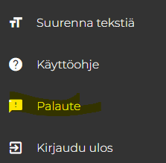
Käyttäjähallinta, käyttäjätuki ja palaute
Velho ohjeet: https://ohje.velho.vaylapilvi.fi/
Operointi: tiestotuki@vayla.fi
Tievelhon osalta kaikki henkilöt, joilla on extranet tunnukset pääsevät käyttämään järjestelmää. Projektivelhon osalta Sami Mäkelällä on käyttäjähallinta
Palautetta voi antaa velhotuki@vayla.fi osoitteeseen tai suoraan käyttöliittymästä

